Slide 1


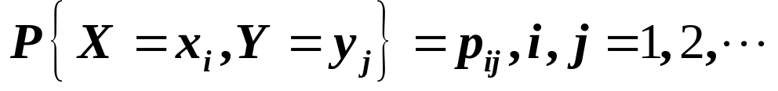
二. 数学期望的性质
(1)设C为常数,则有E(C)=C;
(2)设C为常数,X为随机变量,则有
(3)设X,Y为任意随机变量,
则
证: 只就离散型随机变量的情形给出证明.
若(X,Y) 分布律为
Notes:
常数的均值还是常数本身

Slide 2
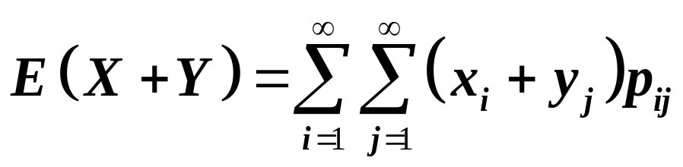
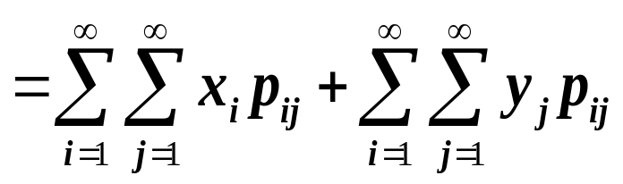
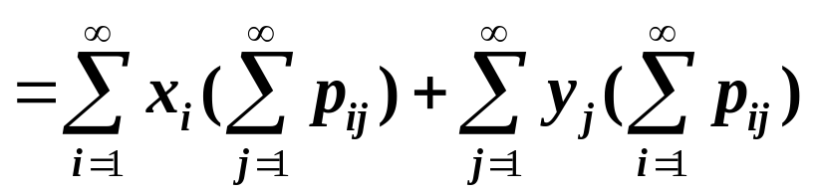
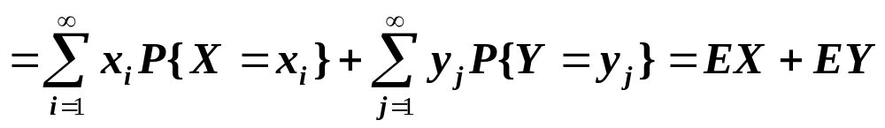
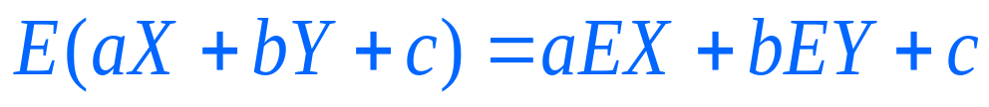

为常数
Notes:
证明简单介绍

Slide 3

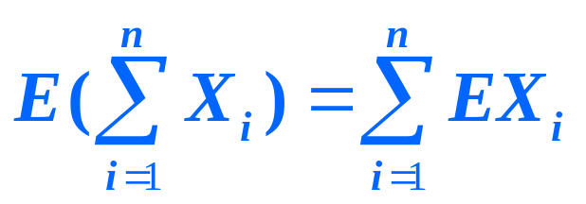
性质(3)可以推广到任意有限个随机变量的和的情形:
设
随机变量, 则有

Slide 4
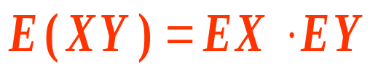
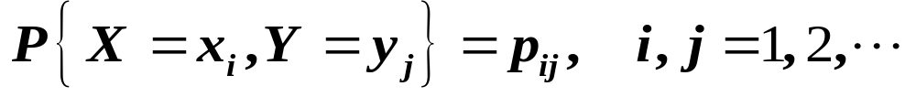
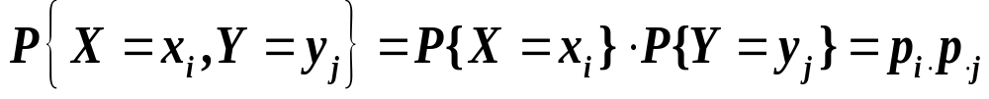
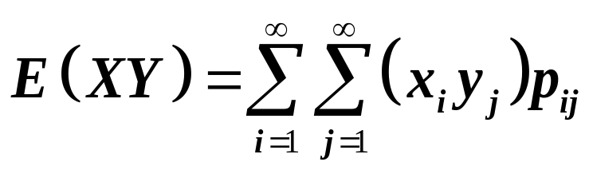
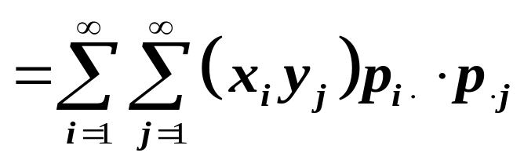
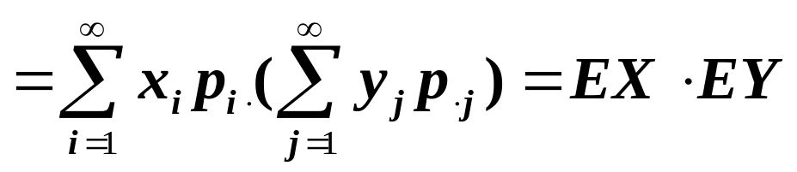
(4) 设X,Y为相互独立的随机变量,则有
证明: 只就离散型随机变量的情形给出证明.
(X,Y) 分布律为
X与Y相互独立,即:
则有
Notes:
证明简单介绍

Slide 5

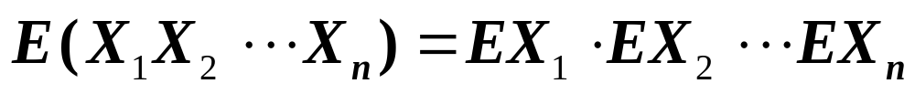
性质(4)可以推广到任意有限个随机变量的积的情形:
设
为相互独立的随机变量,
则有

Slide 6

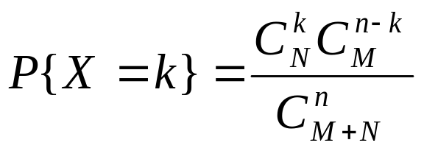


利用性质计算数学期望：个数或次数 第几次
超几何分布
例1 一批产品中有M件正品,N件次品,
从中任意抽取n件,以X表示取到次品的件数,
求随机变量X的数学期望.
解1
=恰取到k件次品，

Slide 7
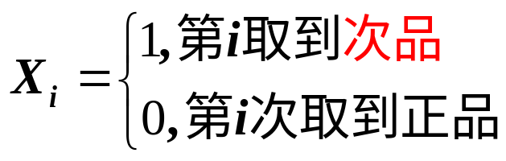

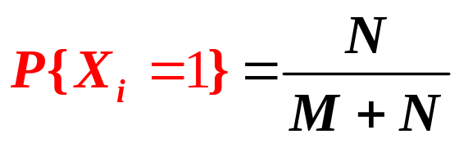
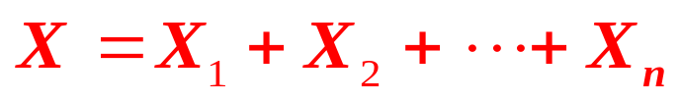
利用性质计算数学期望：个（次）数X 第几个（次）Xi
超几何分布
例1 一批产品中有M件正品,N件次品,
从中任意抽取n件,以X表示取到次品的件数,
求随机变量X的数学期望.
解2：任取 n个产品：不放回地取n次,每次取一个产品.
令
则
Notes:
无放回取到次品数，设第i次取到次品 Xi=1，取到正品Xi=0，利用0-1分布。 注意，此处的Xi不相互独立。
有放回取到的次品数，属于二项分布，Xi相互独立。

Slide 8

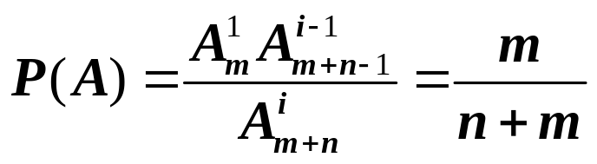
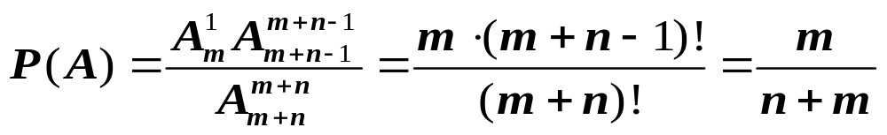
例9 设一袋中有m个黑球和n个白球,
现从中连续取球，每次取1个，取后无放回,
求第i次 取得黑球的概率。
解： 设A=“第i次取得黑球”,

Slide 9
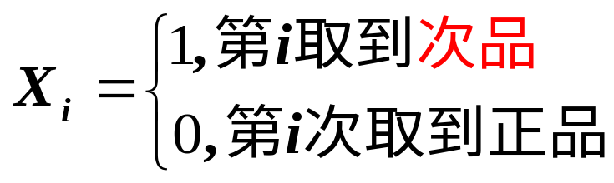
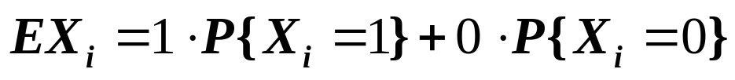

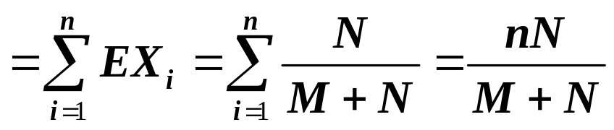

Slide 10
利用性质计算数学期望
二项分布 见后面

Slide 11
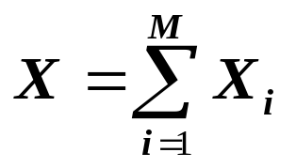
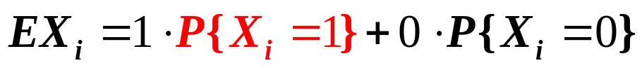
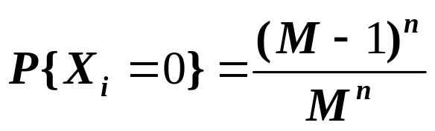
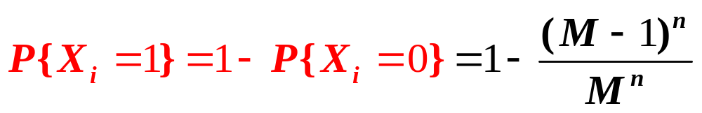
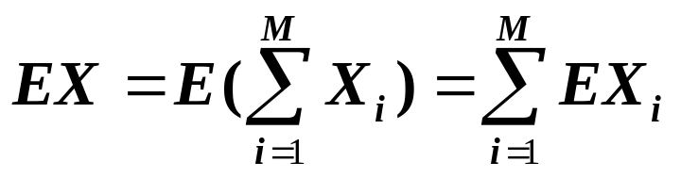
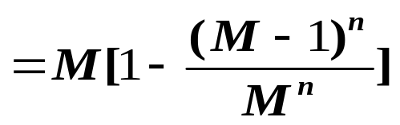
利用性质计算数学期望
匹配问题
例2 将n只球放入M只盒子中去,每只球落入各个盒
子是等可能的,(每盒容纳球的个数不限),求有球的盒子数X的数学期望.
解 设 {X_{i}=1}=第i只盒子中有球,
{X_{i}=0}=第i只盒子中无球, i=1,2,…,M
则
故
Notes:
有球盒子数：与第几个盒子有球有关，所以:有球对应于Xi=1

Slide 12
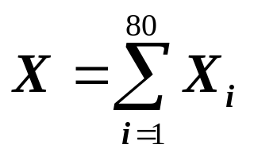
匹配问题
例3 将100只铅笔随机地分给80个孩子,如果每支铅笔分
给哪个孩子是等可能的,问:平均有多少孩子得到铅笔？
解 设有X个孩子得到铅笔,
{X_{i}=1}=第i个孩子得到铅笔,
{X_{i}=0}=第i个孩子没得到铅笔,
i=1,2,…,80.
则

Slide 13
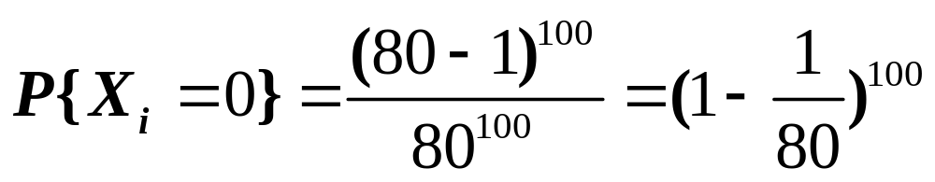
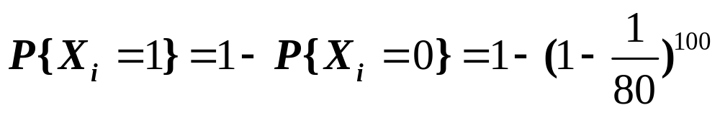
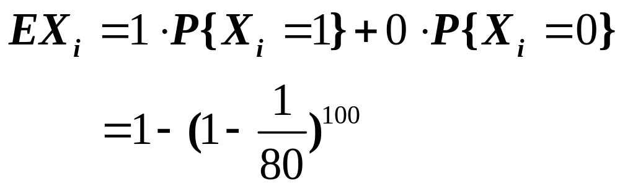
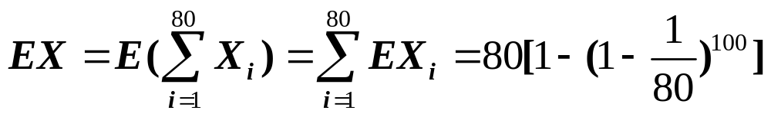
故

Slide 14
民航大巴载客20人自机场出发，旅客在10个车站可以下车。如某车站没有人下车则不停车。设每位旅客在各个车站下车是等可能的且自己是否下车不受别人影响。
求平均停车次数。
以X表示停车的次数，求EX。

Slide 15
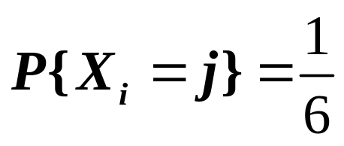
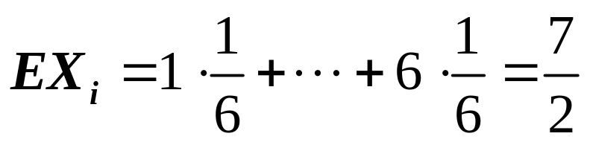
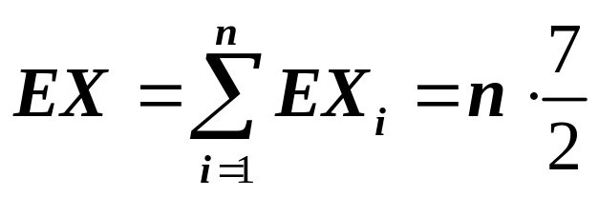
例4 投掷n颗色子， X表示n颗色子出现的点数之和，求EX
解
{X_{i}=j}=第i个颗色子出现的点数j, j=1, 2,…, 6
i=1,2,…,n.
则

Slide 16
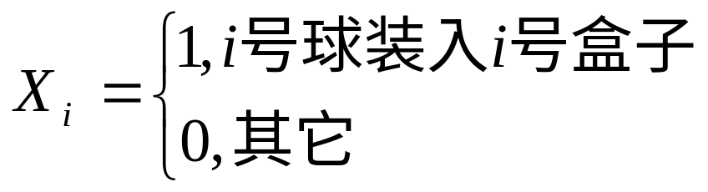
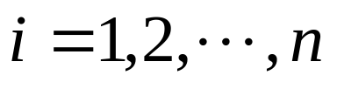
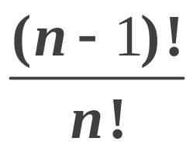
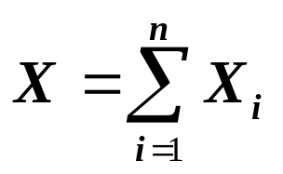
例5 将n只球(1∼n号)随机地放进n只盒子(1∼n号)中去，
一只盒子装一只球，
将一只球装入与球同号码的盒子中称为一个配对，
记X为配对的个数，求EX。
解 设
1 0
P
根据题意,知

Slide 17
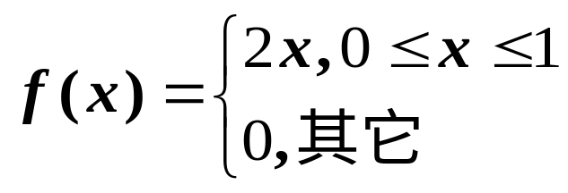
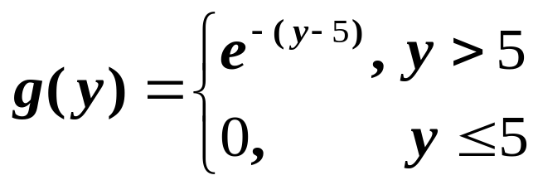
例6 随机变量X, Y相互独立，其概率密度分别为
求 E(3XY)
解
E(3XY) =3 EX EY

